Slide 1
Cursor
Membuat Aplikasi
Futsal corner
(Pemesanan Lapangan Futsal)

Slide 2
Masalah
Kendala ketersediaan lapangan futsal
Efisiensi waktu
Faktor cuaca yang tidak mendukung

Slide 3
Solusi
Membuat suatu produk berbasis android yang berisikan tentang aplikasi pemesanan lapangan futsal.

Slide 4
Alasan
Aplikasi ini dibuat untuk mempermudah user/pengguna menentukan lokasi lapangan futsal yang tersedia secara cepat dan efisien.

Slide 5
Rancangan
Untuk menggunakan aplikasi, kami menerapkan sistem member
Sistem pembayaran dp online, pelunasan saat berada di lokasi
Aplikasi berisikan tentang ketersediaan lapangan futsal yang telah menjalin kerjasama dengan pengembang aplikasi.

Slide 6
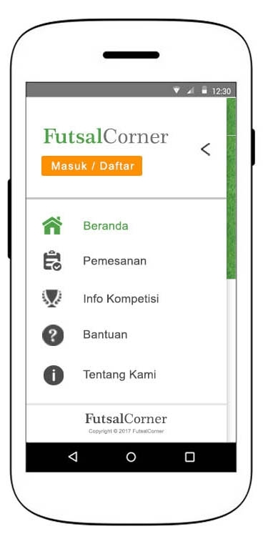
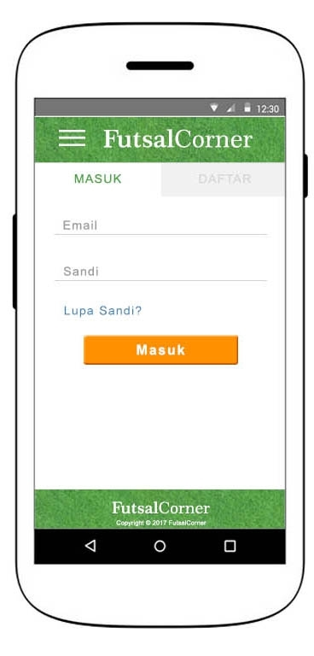
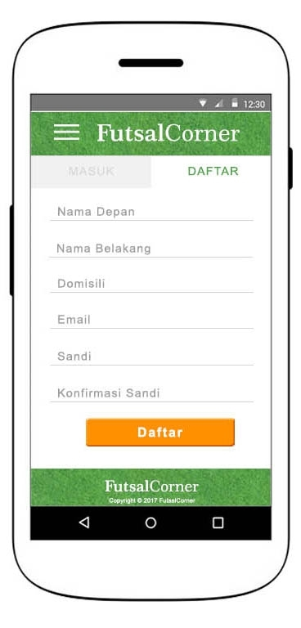
Desain UI (User Interface)

Slide 7
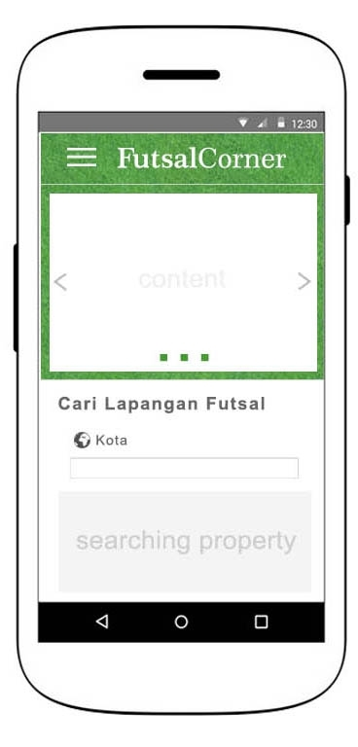
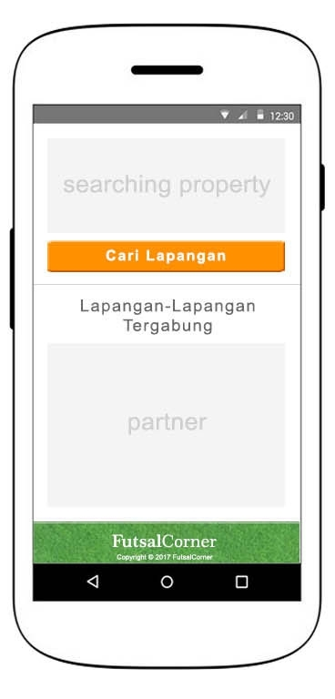

Slide 8
Timeline
proses pencarian ide aplikasi
proses pembuatan desain aplikasi UI
proses pengembangan aplikasi
proses peningkatan kualitas aplikasi (debuging/stabilization)

Slide 9
Terima kasih....

